Slide 1
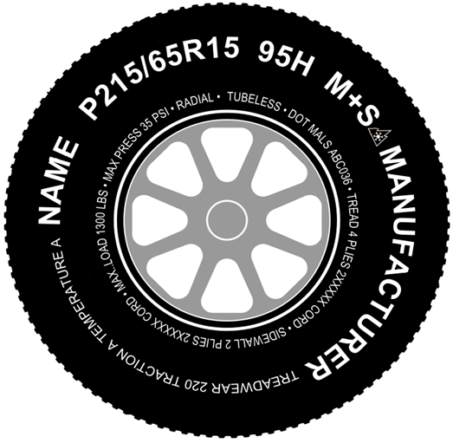
Know To Read Your Tyre Pocket Guide
65%
Height of the tyre sidewall as the percentage of the nominal section width
R - Radial Construction
15 inches
Diameter of the tyre’s inner rim in inches
H = 210 Km/h
Speed Symbol indicates the maximum speed for the tyre at the full load
M | N | P | Q | R | S | T | U | H | V
130 | 140 | 150 | 160 | 170 | 180 | 190 | 200 | 210 | 240
215 millimeters
Nominal section width of the tyre
P - Passenger Tyre
95 = 690 Kg Load Index
Type of terrain
M+S = Mud and Snow
A/T = All-Terrain (mixed graded and blacktop)
H/T = Highway (blacktop roads)
35 PSI - Maximum permissible inflation pressure
Tyre Age (Manufacturing Date)
Week made = 16
Year made = 2012
Tyre Name (Tiger, Taurus, Fuzion, Firestone, Geolander, etc.)
Load index | Load in Kg per tyre
88 | 560
89 | 580
90 | 600
91 | 615
92 | 630
93 | 650
94 | 670
95 | 690
96 | 710
97 | 730
98 | 750
99 | 775
100 | 800
Temperature grades represent a tyre's resistance to heat, with A representing the best resistance to heat buildup and C the least
Traction grades represent the tyre's ability to stop on wet pavement . "AA" may have relatively better traction performance than a tyre graded lower (“A”, “B” or “C”)
Tyre Manufacturer (Bridgestone, Michelin, Dunlop, Yokohama, etc.)

Slide 2
كيف تقرأ معلومات إطار سيارتك دليل الجيب
65%
إرتفاع القطاع الجانبي للإطار كنسبة من القطاع العرضي
البناء القُطري
15 inches
القطر الدائري الداخلي للإطار بوحدة البوصة
H = 210 Km/h
مؤشر السرعة القصوى للإطار مع الحمولة القصوى
M | N | P | Q | R | S | T | U | H | V
130 | 140 | 150 | 160 | 170 | 180 | 190 | 200 | 210 | 240
215 millimeters
القطاع العرضي للإطار
نوع التضاريس
=M+S الطين والثلج
=A/T جميع أنواع الطرق
(يشمل الطريق المسفلت والمتدرج)
= H/Tالطرقات السريعة (المسفلتة فقط )
P –
إطار للركاب
95 = 690 Kg مؤشر الحمولة
35 PSI – أقصى معدل ضغط هوائي مسموح
مؤشر الحمولة | الحمولة ب كغم للإطار
88 | 560
89 | 580
90 | 600
91 | 615
92 | 630
93 | 650
94 | 670
95 | 690
96 | 710
97 | 730
98 | 750
99 | 775
100 | 800
(عمر الإطار)تاريخ الصنع
عدد الأسابيع 16 =
عدد السنوات 2012 =
إسم الإطار
(Tiger, Taurus, Fuzion, Firestone, Geolander, etc.)
تصنيفات الحرارة توضح مقاومة الإطار للحرارة ، التصنيف Aيوضح أفضل مقاومة للحرارة المتراكمة.
إسم مُصنّع الإطار:
(بريجستون، ميشلين، دنلوب، يوكوهاما، إلخ...)
تصنيف الإحتكاك الإلتصاقي:
يوضح مقدرة الإطار على التوقف على الأسطح المبللة."AA“ يوفر أداء إحتكاك أفضل من التصنيفات الأخرى.(“A”, “B” or “C”)

Slide 3
Check your tyres regularly and ensure that:
tyres are for the terrain/road type (H/T – Blacktop only, T/A– Mix graded and blacktop roads)
correct tyre pressures are maintained as improper tyre inflation pressure (over or under) is a leading cause of tyre failure.
all tyres on the vehicle including spares are of the same manufacturer, type, profile and tread pattern on the same axle.
all tyres are radial, with a minimum tread depth of 1.6mm across 75% of the tyre width.
all tyres have the Temperature Grade A rating. The Grade B (moderate weather condition) is not recommended and Grade C (cold weather condition) should not be used in Oman.
tyres, including spares, must not be used beyond 4 years from date of manufacture.
tyres may have a shelf-life of up to 2 years from date of manufacture; it is recommended to purchase tyres as new as possible.

Slide 4
افحص الإطارات باستمرار وتأكد من الآتي :
مدى موائمة الإطارات لظروف الطريق.
ضبط ضغط الإطارات حسب تعليمات المصنع لأن زيادة أو نقصان الضغط يؤدي إلى تلف الإطار.
ينبغي أن تكون جميع الإطارات بما فيها الإحتياط من نفس الماركة.
تأكد من أن عمق النقشه في الإطار لا تقل عن 1.6 ملم.
تأكد من أن كل الإطارات تحمل مؤشر الحرارة A والمؤشر B لا يوصى به والمؤشر C يجب عدم استخدامه في عمان.
جميع الإطارات بما فيها الإحتياط يجب أن لا تستخدم إذا مضى عليها أربع سنوات من تاريخ الصنع.
الفترة التخزينية للإطارات سنتين ولكن ننصح بشراء إطارات حديثة التصنيع.

